Slide 1

Desenmascarando las Ilusiones de Nuestra Cultura
La Ilusión de la Independencia y la Autosuficiencia

Slide 2


Slide 3
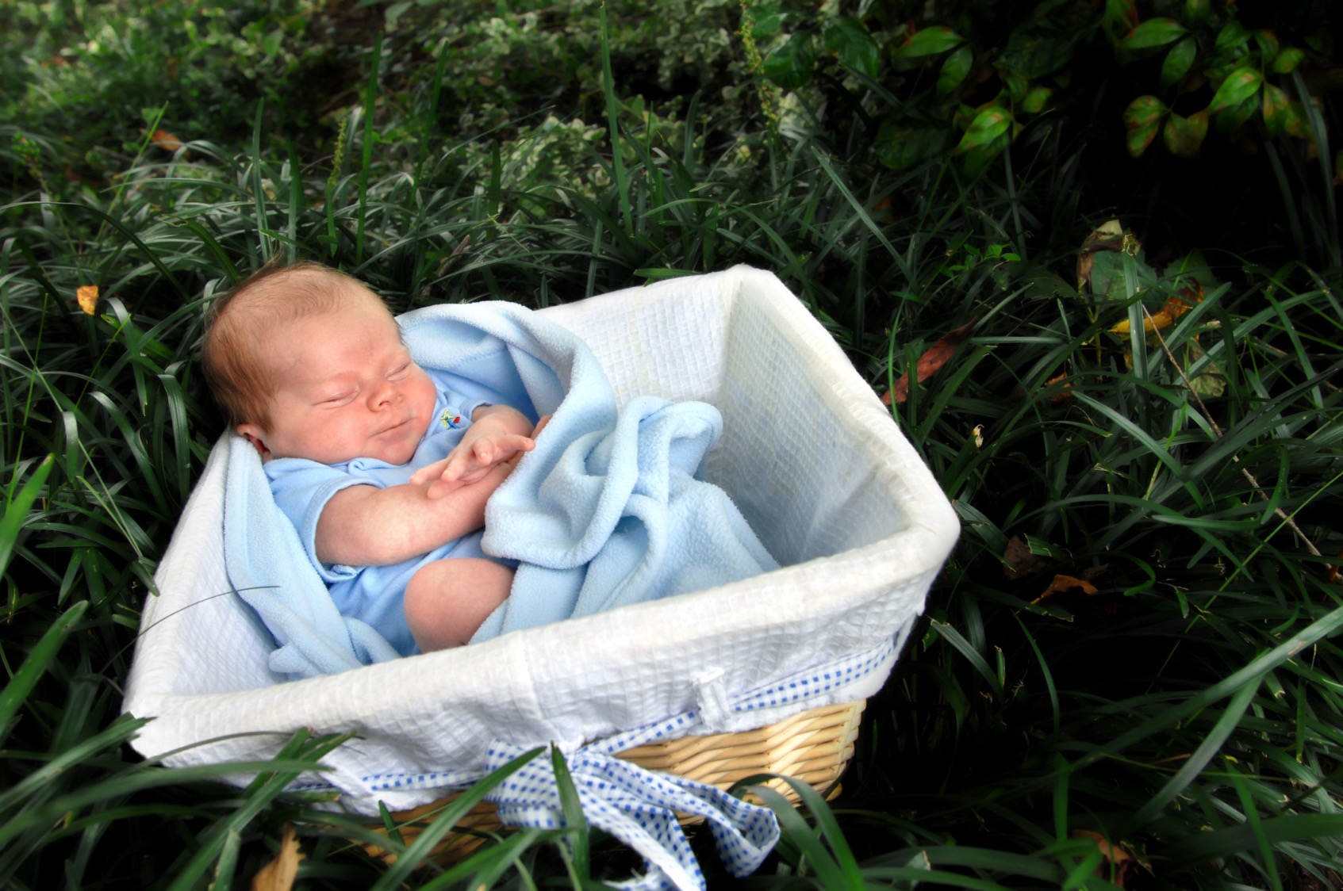

Slide 4


Slide 5
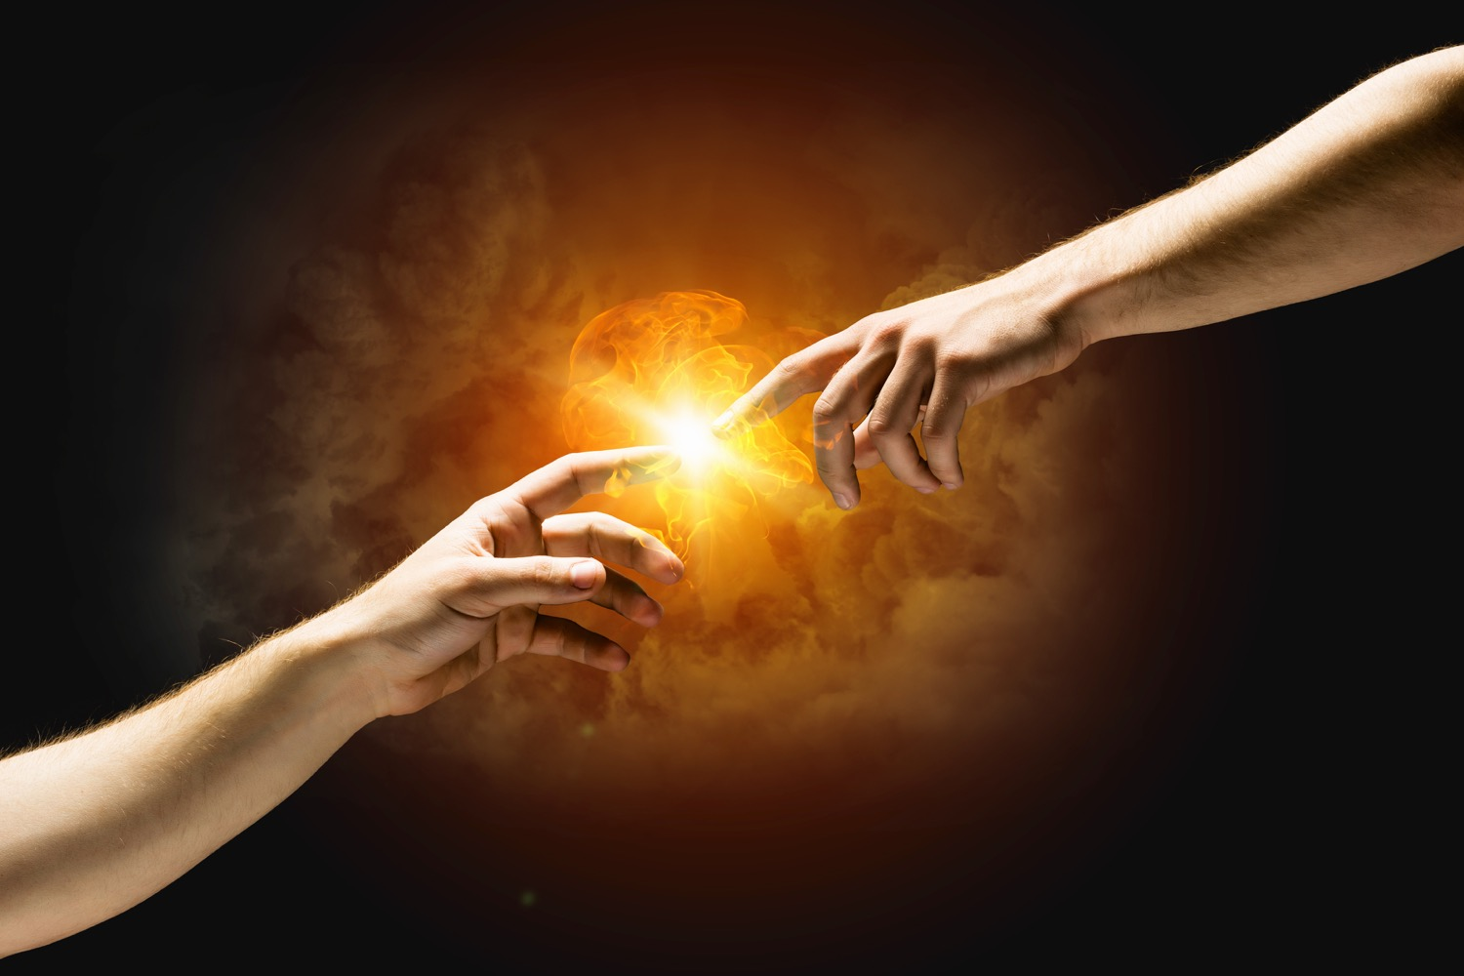
La Realidad:
Necesitamos a Dios en cada aspecto de nuestra vida

Slide 6
Él “sustenta todas las cosas con la palabra de su poder.”
Hebreos 1:3

Slide 7
El “Dios en cuya mano está tu vida.”
Daniel 5:23

Slide 8
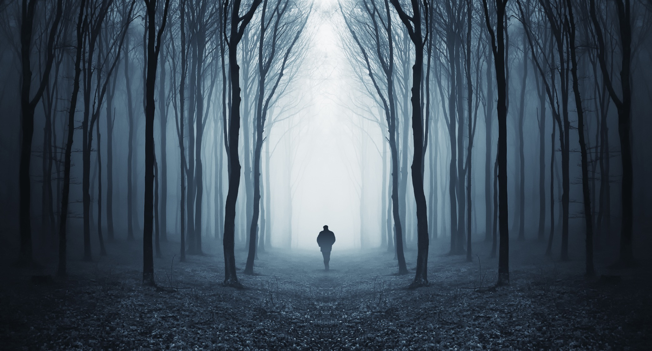
Ilusiones que Satanás Quiere que
Creamos

Slide 9
Podemos hacerlo por nuestra cuenta sin Dios.
La primera mentira de Satanás – Gén. 3:4-5
Satanás minimiza la importancia de Dios – Rom. 1
Personas que “detienen” la verdad (v. 18)
“No le glorificaron como a Dios” (v. 21)
Profesaron “ser sabios” (v. 22)
Creados para “buscar a Dios” – Hch. 17:27

Slide 10
No necesitamos a Dios cuando las cosas nos van bien.
Nos volvemos a Dios en la desespera-ción.
Dios advirtió a Israel que cuando llegaran a ser prósperos no Le servirían – Deut. 28:47
La iglesia en Laodicea era rica aunque era pobre espiritualmente – Apoc. 3:14-22

Slide 11
No necesitamos a gente de “una fe igualmente preciosa” en nuestra vida.
Nos ayudan cuando somos sorprendi-dos en una falta – Gá. 6:1-2.
Nos ayudan a crecer en Cristo – Ef. 4:16.
Todos tenemos algo que contribuir al cuerpo de Cristo – 1 Cor. 12:12-30.

